Slide 1
Проект школьного инициативного бюджетирования «Народный бюджет в школе» в Республике Коми в 2024 году «Территория Волшебства!»
Муниципальное автономное общеобразовательное учреждение
«Средняя общеобразовательная школа № 31» г. Сыктывкара
(МАОУ «СОШ № 31» г. Сыктывкара)
Сыктывкарса муниципальнöй асъюралана öтувтан
веськöдланiн «Шöр сöвмöдан велöдчанiн №31»
Автор проекта: Брызгунова Арина Владимировна, учащаяся
7 кадетского класса
Руководитель: Чупрова Елена Валентиновна, учитель истории и обществознания

Slide 2
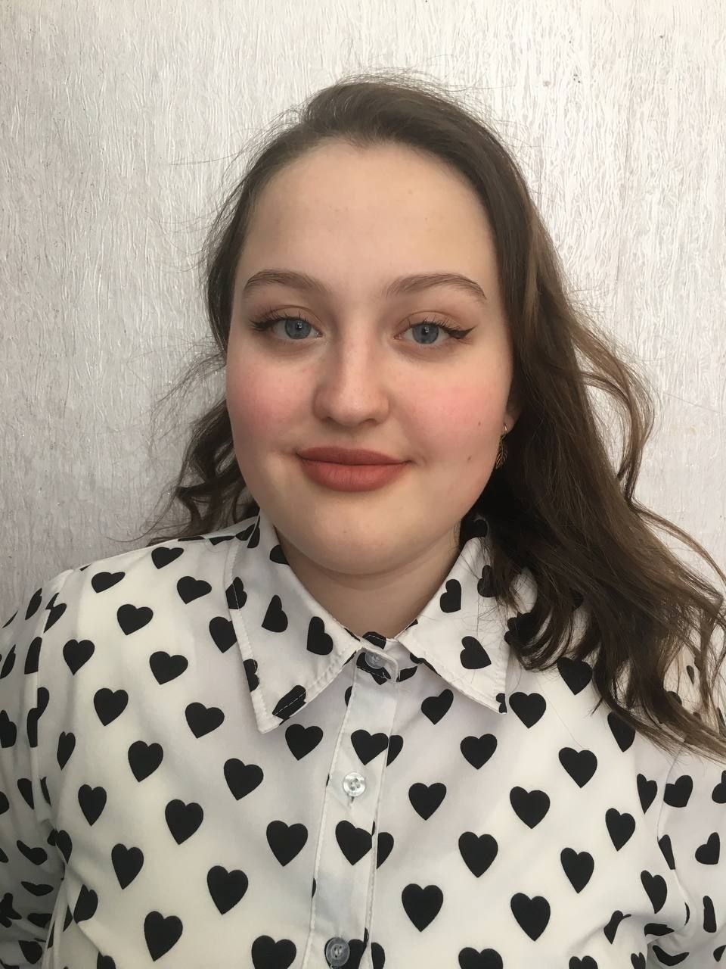
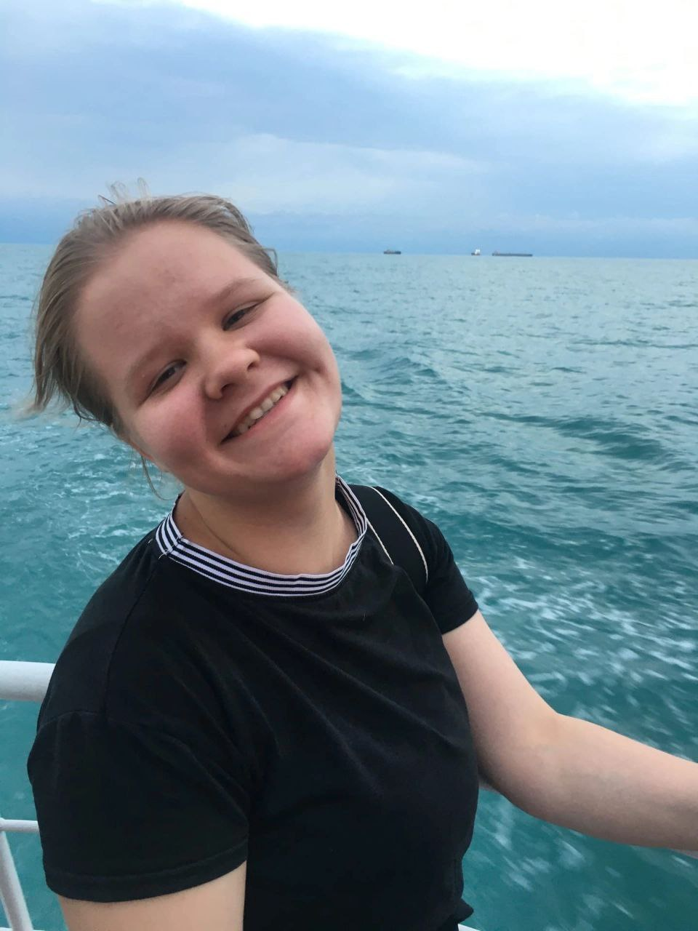
Команда:
Воробьева Ангелина Евгеньевна учащаяся 11 класса, технический директор классных часов «Разговоры о важном», выпускник Профильной смены « народный бюджет в школу»
Ушакова Эвелина Артемовна учащаяся 11класса, редактор группы в Вконтакте « МАОУ| Школа 31 | г. Сыктывкар», выпускник Профильной смены «Народный бюджет в школу»

Slide 3
Актуальность и проблематика
Новый год – любимый праздник большинства детей и взрослых. Это ожидание чуда, вера в исполнение желаний и, конечно, встреча с Дедом Морозом и Снегурочкой. Этот праздник принято встречать в семейном кругу, готовить и дарить друг другу подарки. Но так бывает не всегда… К сожалению, есть семьи, где дети не всегда могут получить подарки и насладится праздничной атмосферой.
Ежегодно увеличивается число детей из семей, имеющих статус «малоимущие».
Появились дети из семей, участников специальной военной операции.
Май 2022 года – 59 детей
Май 2023 года – 70 детей (малоимущие), 3 детей из семей, участников специальной военной операции.

Slide 4
Опрос в школьной группе ВКонтакте:

Slide 5
Цель
Создание эффективных условий для организации досуга детей из малообеспеченных семей и семей, участников специальной военной операции в МАОУ «СОШ №31» для 73 человек в возрасте от 7 до 17 лет в период с января по декабрь 2024 года, через проведения новогоднего мероприятия «Территория волшебства».

Slide 6
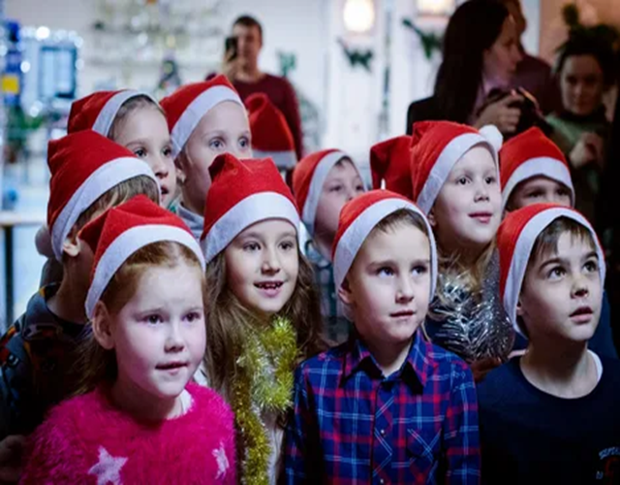
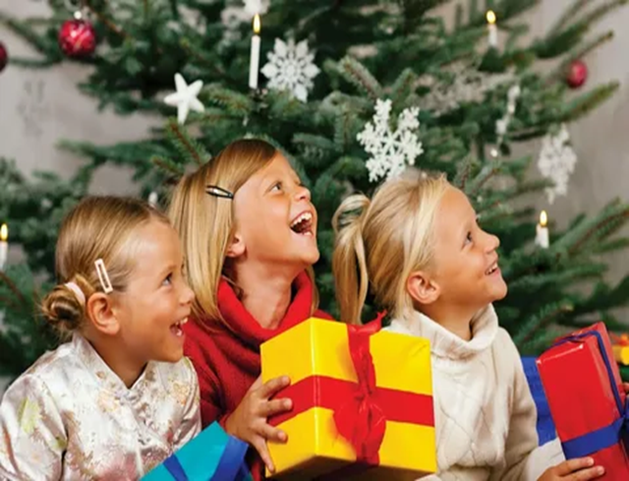
Задачи
1.Реализация закупки новогодней атрибутики, новогодних подарков для мероприятия.
2.Запуск информационной кампании мероприятия «Территория волшебства».
3.Осуществление организации работы с волонтёрами.
4.Организация и проведение серии репетиционных мероприятий.
5.Поведение итогов новогоднего мероприятия «Территория волшебства».

Slide 7
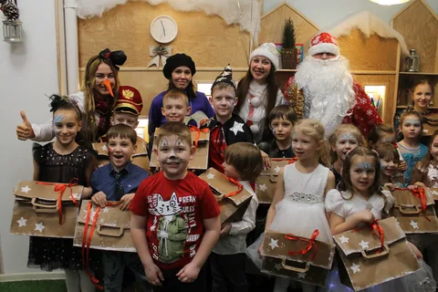
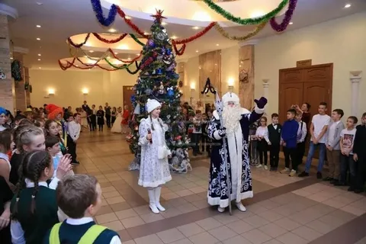
Механизмы реализации проекта
Проект «Территория волшебства» - это организация и проведение Новогоднего праздника для детей из малообеспеченных семей и семей, участников специальной военной операции. В рамках проекта будут проведены мероприятия, направленные на организацию досуга детей из малообеспеченных семей, и детей из семей, участников специальной военной операции: акция «Подарок для друга», новогодний утренник и т.д.
.

Slide 8
Ожидаемые результаты:
Качественные:
- Ежегодное проведение мероприятия.
- Будут организованы и проведены мероприятия: акция «Подарок для друга», новогодний утренник.
- Учащиеся из малообеспеченных семей, семей, участников специальной военной операции получат хорошее настроение, положительные эмоции.
Количественные :
- количество мероприятий – 12;
- количество публикаций – 8;
- количество партнеров – 3;
- количество волонтеров – 20.
- В наших мероприятиях примут участие свыше 120 учеников МАОУ «СОШ №31», в том числе 73 учащихся из малообеспеченных семей и семей, участников специальной военной операции.

Slide 9
Софинансирование и Смета:
№ п/п | Наименование товара/услуги | Количество | Стоимость товара/услуги (руб.)
 |  |  | ВСЕГО (100%) | в том числе из средств республиканского бюджета (90%) | в том числе из местного бюджета (10%)
1 | Новогодние подарки: шоколад | 73 | 14600 | 13140 | 1460
2 | Новогодние подарки: книга | 73 | 14600 | 13140 | 1460
3 | Новогодняя елка | 1 | 50000 | 45000 | 5000
4 | Новогодние украшения | 50 | 20800 | 18720 | 2080
ИТОГО: |  |  | 100000 | 90000 | 10000
Имеется:
Школьная столовая
Центр детских инициатив
Ноутбук
Проектор
Экран

Slide 10
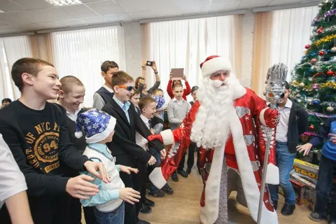
Перспективы развития проекта:
В будущем данное мероприятие станет традиционным и будет проводится ежегодно.
Будет проведено несколько рабочих встреч с новой командой (потому что есть выпускники) для обсуждения проекта и его реализации в будущем году.
Произойдет частичное обновление содержания проводимых мероприятий.

Slide 11
Контактные данные ,партнеры:
Наша группа во Вконтакте:

